Slide 1
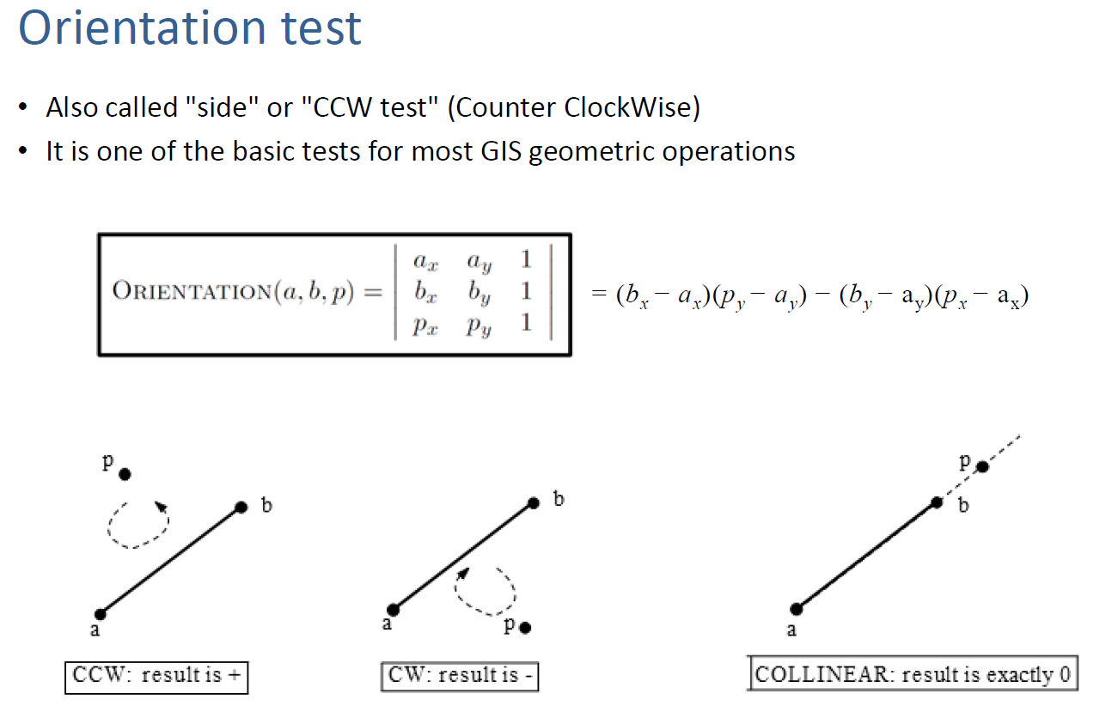
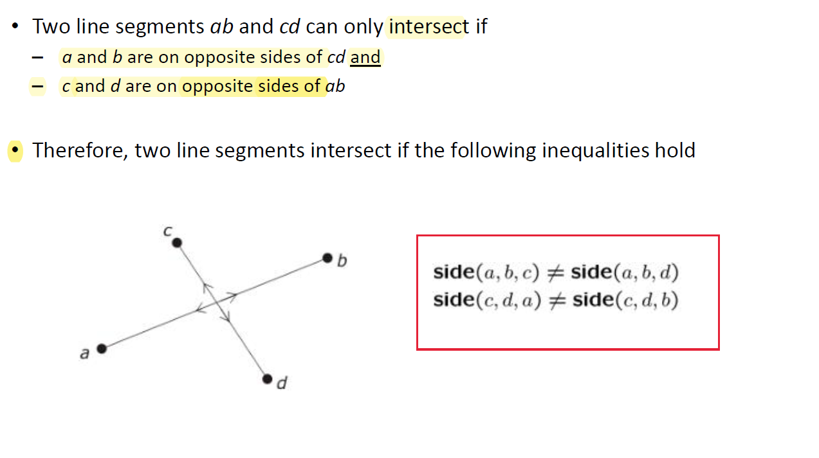
Laplace interpolation
* 像元中点

Slide 2
Convex hull
C_p 与ground_p 重合- 赋值给c_p
C_p 才ground_p convexhull 外-nodata，并排除在外
* 对分别插入每个cp，然后计算voronoi，包含cp的三角形为incident，
pt
a
b

